Slide 1
HONG KONG
海外移地教學
組員 : 張妤慈、王美倫、江亞蓁
2018年6月14-17日

Slide 2
目
1
DAY ONE
錄
CONTENTS
2
DAY TWO
3
DAY THREE
4
DAY FOUR
5
EXPERIENCE SHARING

Slide 3
DAY ONE
高雄-香港
香港
國際博覽館
叮叮車
中環
都爹利街
关键词
关键词
1
2
3
4

Slide 4
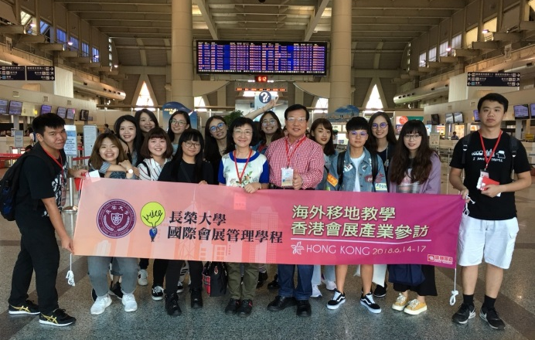
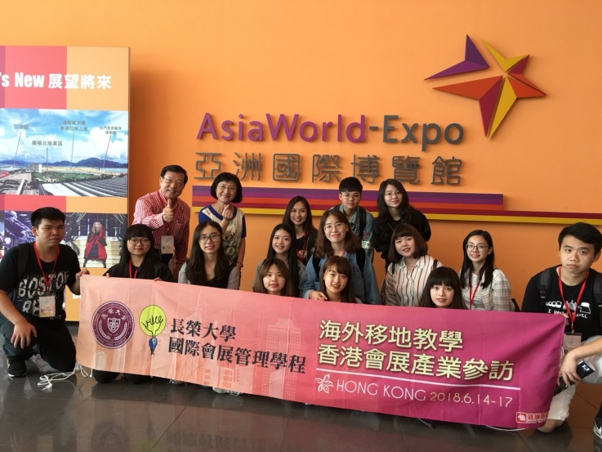
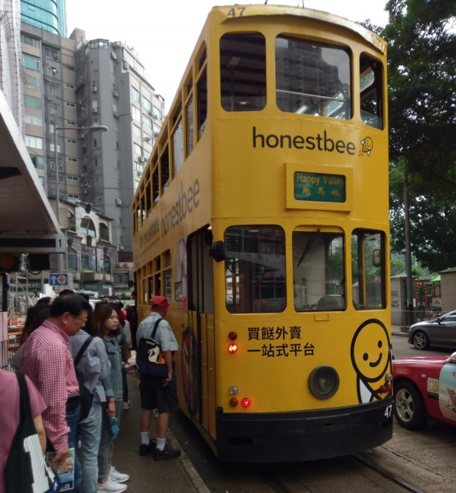
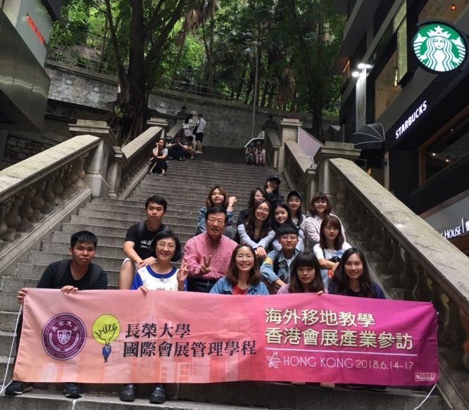
活動相片
DAY ONE

Slide 5
DAY TWO
香港
教育大學
香港
城市大學
1
2

Slide 6
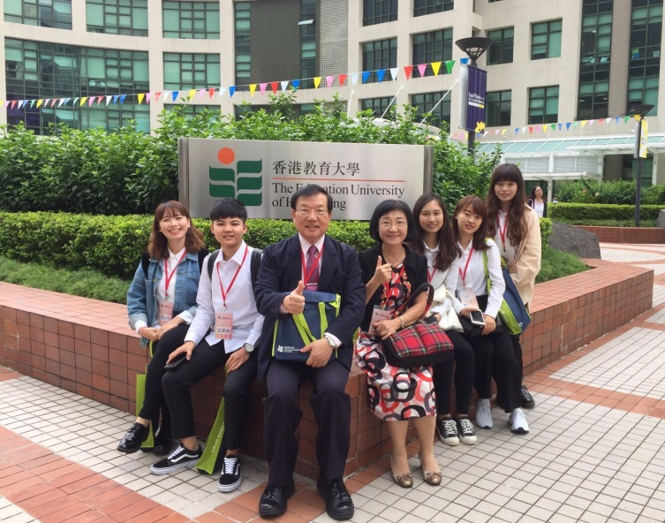
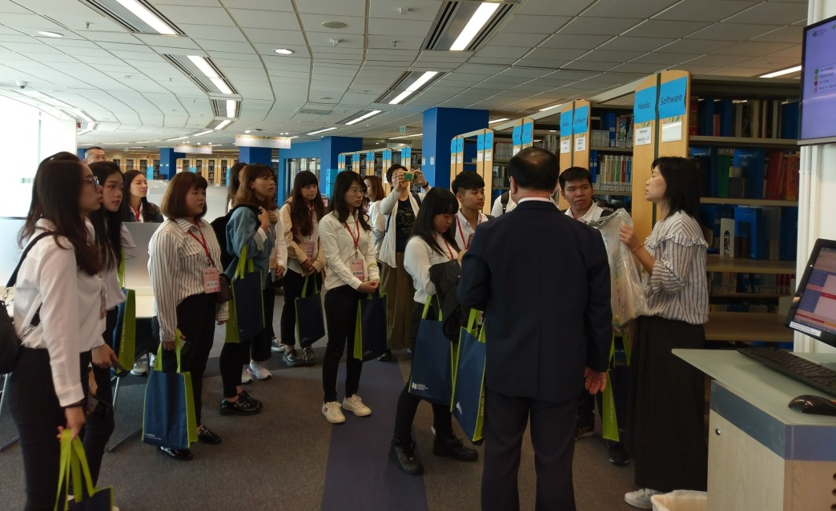
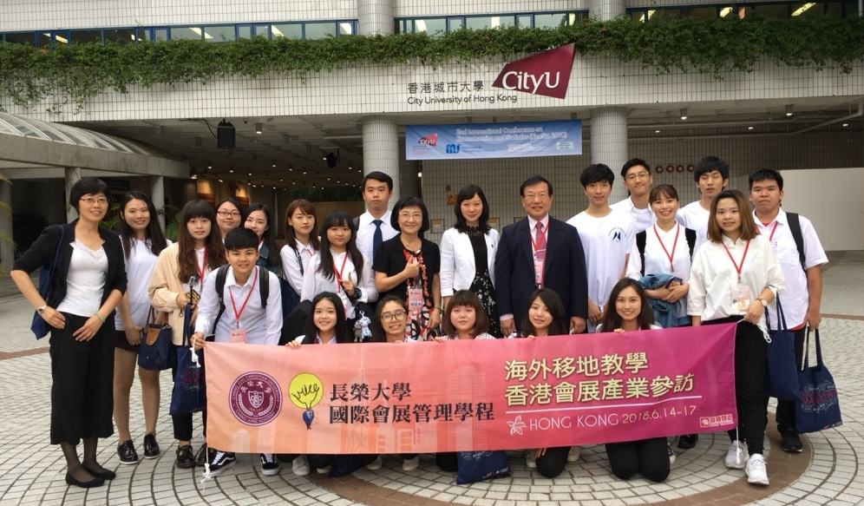
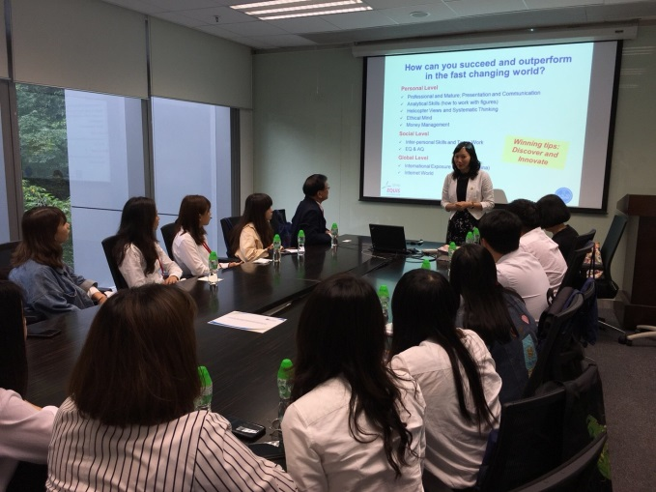
活動相片
DAY TWO

Slide 7
DAY THREE
登山纜車
太平山
吉道觀景
香港會議
展覽中心
金紫荊廣場
关键词
关键词
1
2
3
4

Slide 8
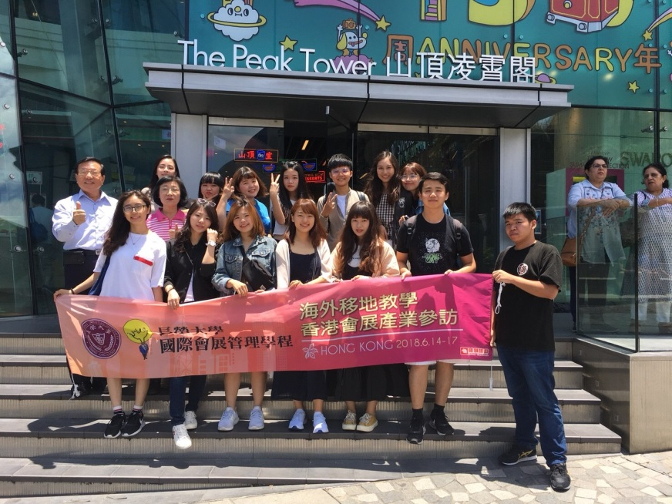
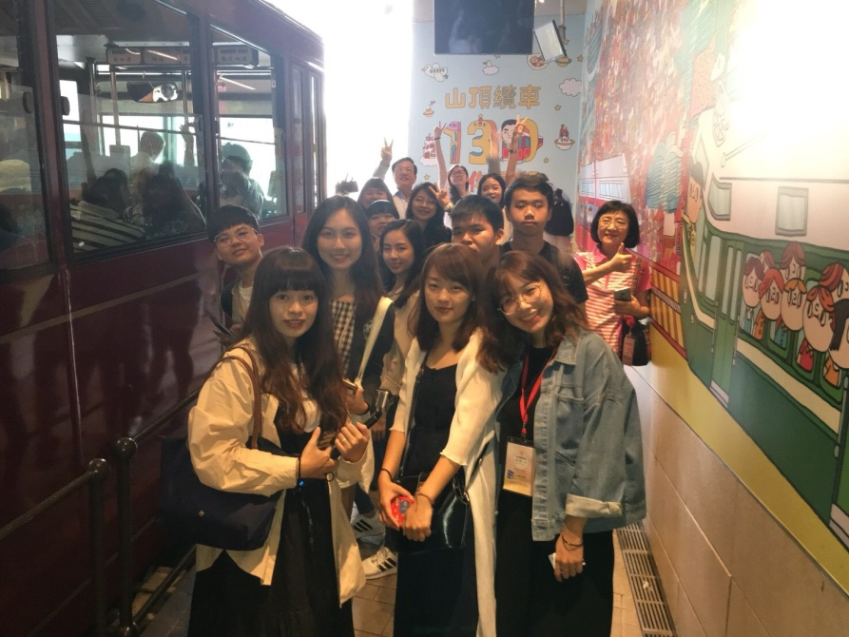
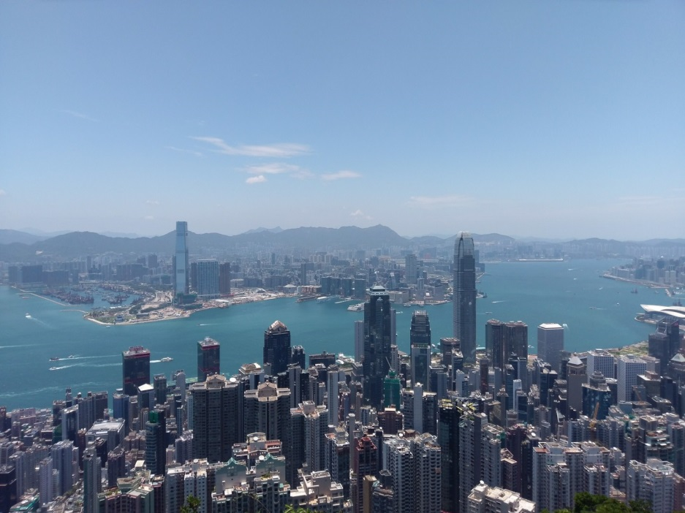
活動相片
DAY THREE

Slide 9
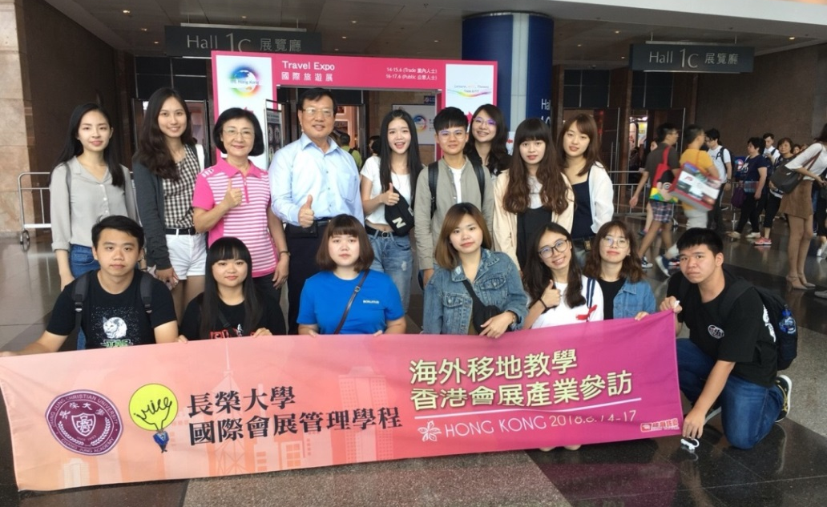
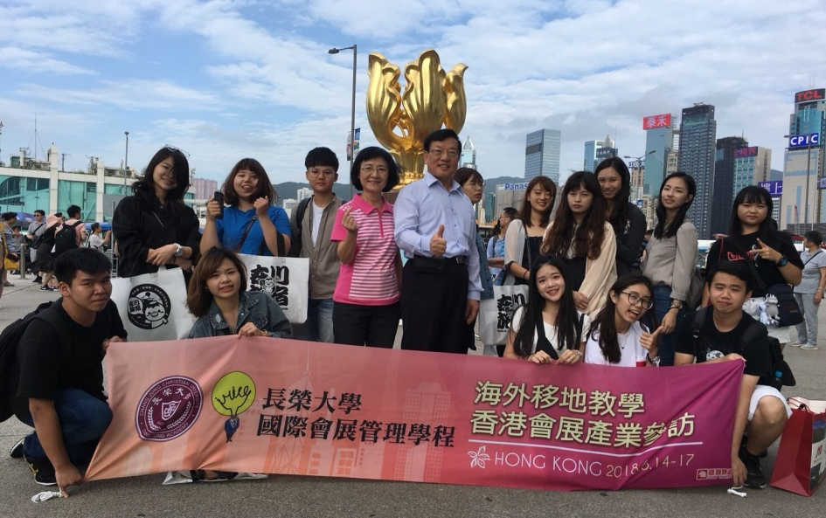
活動相片
DAY THREE

Slide 10
DAY FOUR
自由活動
香港-高雄
1
2

Slide 11
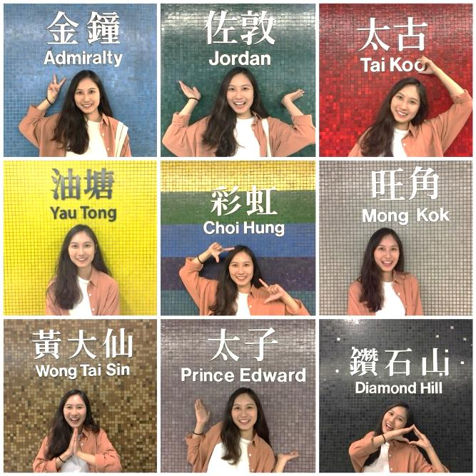
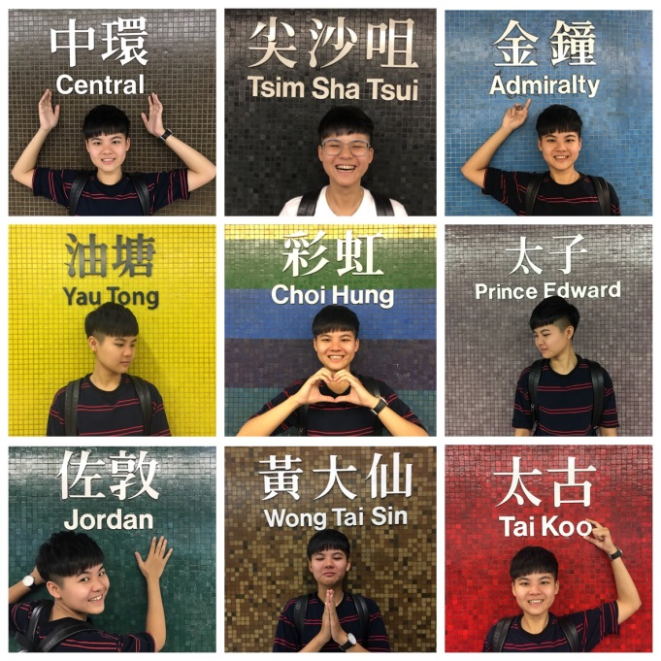
活動相片
DAY FOUR

Slide 12
5
EXPERIENCE SHARING

Slide 13
THANKS FOR LISTENING
EXPLORING THE WORLD. BROADEN OUR HORIZONS.

